Slide 1


Quiz – tour virtual 360°
Diana Ponce FAERRON

Slide 2
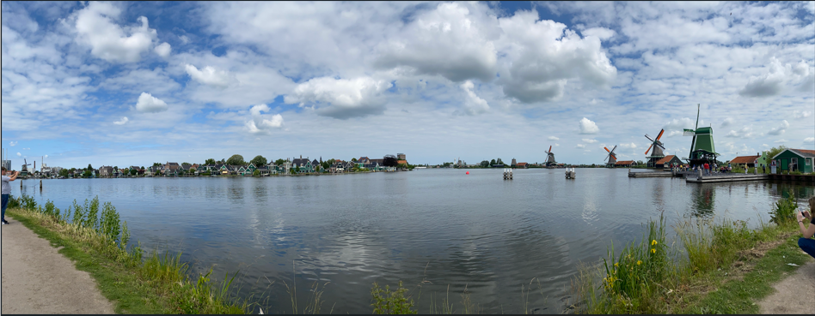
Fotografía 360°
El tour virtual se realiza con fotos 360° para lograr una visita a diferentes lugares de manera rápida, utilizando el evento clic del mouse.
Zaanse Schans

Slide 3

Librerias Funcionales
Panolens
Three Min
Mapper
Notes:
Estas librerías se deben agregar al código para poder realizar el tour sin ellas no es posible realizar esto.
Three.js: Es una de las librerías más utilizadas para gráficos 3D en JavaScript. Proporciona una API fácil de usar para crear objetos y escenas 3D, renderizar gráficos con WebGL y aplicar efectos visuales avanzados.
Panolens.js: Es un visor panorámico basado en WebGL y controlado por eventos. Ligero y flexible.
Activar/desactivar posiciones XYZ
Mapper.js: Esta librería puede ser utilizada para calcular y obtener las posiciones XYZ en un espacio tridimensional. Por ejemplo, podría ser utilizada para determinar la ubicación de un objeto en un entorno 3D basado en datos de entrada específicos.

Slide 4
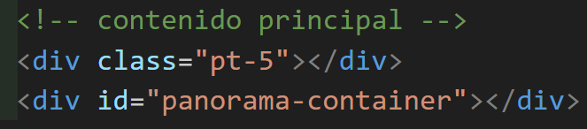
CONTENIDO PRINCIPAL
Para el tour virtual 360° en nuestro código HTML vamos a crear el ID llamado “panorama-container”. Este ID no se usa más adelante en la programación JS. También se usa el ID para darle tamaño a la imagen 360° en CSS.

Slide 5
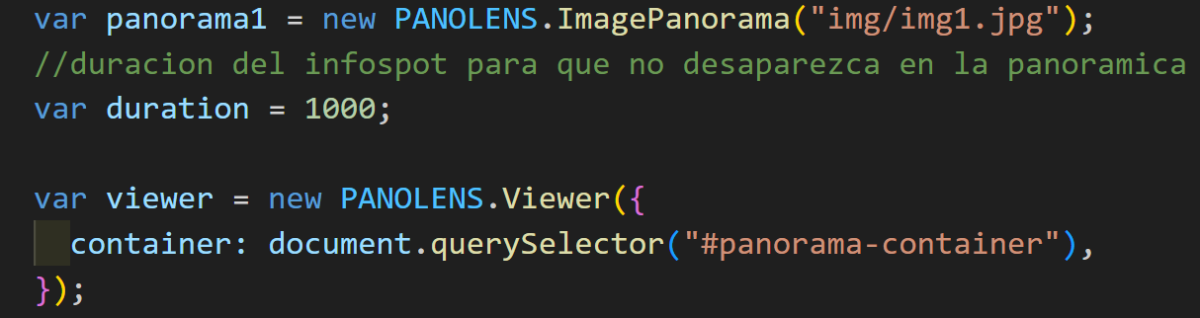
Ruta de foto 360°
Para colocar la imagen 360° es necesario declarar una variable en el JS a la cual se le llamo “panorama1” y utilizando el método de Panolens “new PANOLENS.ImagePanorama” vamos a agregar la ruta de la imagen 360°.
Para poder llamar al ID “panorama-container” en el JS, se usa la variable “viewer” con el método Panolens “new PANOLENS.Viewer” y declaramos la variable “container” para que con “querySelector” podamos llamar al ID “panorama-container”.
Hay que recordar que “panorama1” es el contendor de todo el panorama, es decir la escena principal que nos va a llevar al tour virtual.

Slide 6
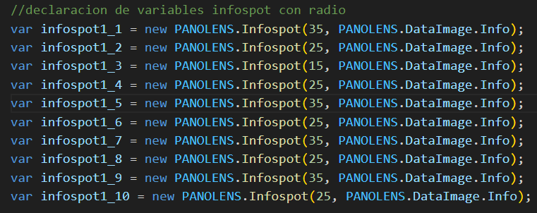
Declaración de variable
Es necesario declarar las variables de los “infospots” que vamos a utilizar.
Con el método de Panolens “new PANOLENS.Infospot” se controla el tamaño el radio del icono que sale automáticamente

Slide 7
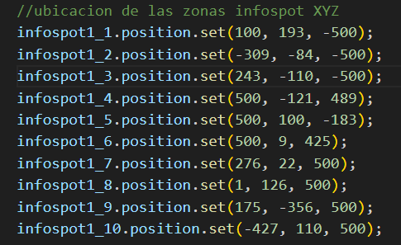
zonas infospot XYZ
Para saber las posiciones de cada eje, se utilize mapper.js
Usamos las variables que declaramos y con “.position.set” le indicamos a cada una su posición en XYZ.

Slide 8
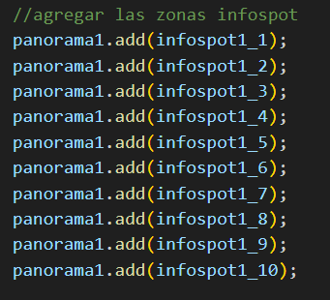
AGREGAR zonas infospot
Ya que “panorama1” es el único que permite mostrar toda la imagen panorámica en 360 es ahí donde se deben agregar las zonas clics.
Usamos “.add” e indicamos cada uno de los infospot.

Slide 9
zonas infospot XYZ
Para saber las posiciones de cada eje, se utilize mapper.js
Usamos las variables que declaramos y con “.position.set” le indicamos a cada una su posición en XYZ.

Slide 10
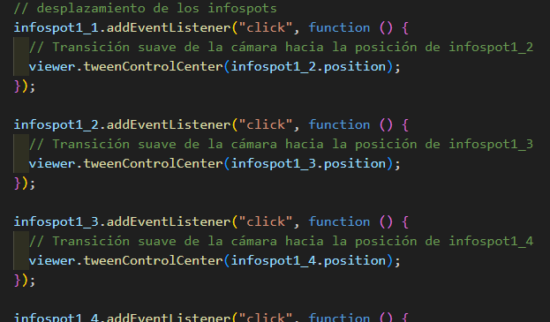
Desplazamiento entre infospots
Usando la variable de cada infospot usamos “addEventListener y creamos una función.
Con el método “viewer.tweenControlCenter(infospot1_1.position)” para desplazar la cámara (visor) a la posición de cada infospot.

Slide 11

Gracias

